Slide 1
ERIKOISTUNUT
LAKIPALVELU
TALOYHTIÖILLE

Slide 2

ASIANTUNTEVAA LAKIPALVELUA TALOYHTIÖIDEN TARPEISIIN
Kiinteistölakimies tarjoaa asiantuntevaa ja kohdennettua lakipalvelua taloyhtiöiden monimuotoisiin tarpeisiin.
Olemme erikoistuneet asunto-osakeyhtiölain, kiinteistöjuridiikan ja taloyhtiöiden hallinnollisten kysymysten ratkaisemiseen.

Slide 3

PALVELUMME TALOYHTIÖILLE
Yhtiökokousten ja hallituksen kokousten lainopillinen neuvonta
Yhtiöjärjestysten muutokset ja tulkinnat
Osakkaiden ja taloyhtiön väliset erimielisyydet
Urakkasopimukset ja niiden tulkinta
Vastuunjakokysymykset
Vahingonkorvausasiat
Peruskorjaus- ja perusparannushankkeet
Sopimusoikeudelliset kysymykset

Slide 4

Uudistunut hinnoittelumme tuo joustavuutta taloyhtiöiden tarpeisiin
UUSI KIINTEÄHINTAINEN KUUKAUSIMALLI
Suunniteltu taloyhtiöiden jatkuviin tarpeisiin - maksa vain siitä, mitä
tarvitset:
Saatte taloyhtiöllenne henkilökohtaisen juristin, joka tuntee yhtiönne erityispiirteet ja historian. Tämä nopeuttaa asioiden käsittelyä ja parantaa palvelun laatua.
Palvelupaketti | Tuntimäärä/kk | Hinta/kk (sis. ALV 25,5%)
Perus | 1 tunti | 99,50 €
Keskitaso | 2 tuntia | 175,50 €
Laaja | 3 tuntia | 263,50 €

Slide 5

KUUKAUSIMALLIN EDUT
Suunniteltavissa oleva kustannusrakenne
Ei yllättäviä kuluja
Mahdollisuus jakaa tunteja eri kuukausille
Helppo budjetoida taloyhtiön vuosibudjettiin
Riita-asioissa hyödynnetään taloyhtiön oikeusturvavakuutusta.
MERKITTÄVÄ LISÄETU: Maksetut kuukausimaksut vähennetään oikeusturvavakuutuksen omavastuuosuudesta riitatilanteissa - taloyhtiö saa näin kaksinkertaisen hyödyn!

Slide 6
MIKSI VALITA
KIINTEISTÖLAKIMIES?
✓ Erikoistuminen kiinteistö- ja asunto-osakeyhtiöoikeuteen
✓ Käytännönläheinen lähestymistapa taloyhtiöiden arkeen
✓ Ennakoiva juridinen neuvonta ongelmien välttämiseksi
✓ Selkeä ja ymmärrettävä kommunikaatio
✓ Kustannustehokkaat toimintamallit

Slide 7
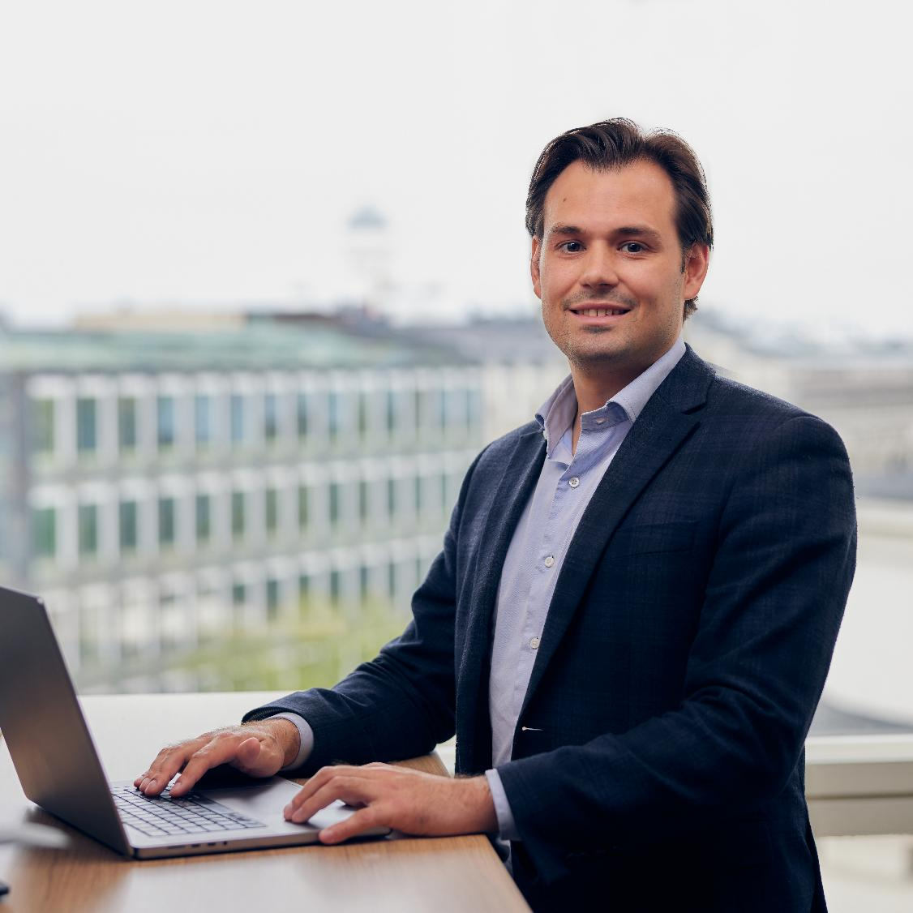
OTA YHTEYTTÄ
Soita 020 752 8402
Lähetä sähköpostia: hallinto@kiinteistolakimies.fi
Sovitaan tapaaminen ja keskustellaan, miten voimme auttaa taloyhtiötänne juridisissa kysymyksissä!

